Slide 1
1º SEMESTRE
TSoundCloud
O violão como fonte de vida
Tiago Pereira de Souza
Análise e Desenvolvimento de Sistemas

Slide 2


Indíce de Apresentação
1. ESCOLHA DO TEMA
2. APRESENTAÇÃO DO SITE
3. BANCO DE DADOS
4. FERRAMENTAS DE GESTÃO
5. DIFICULDADE E SUPERAÇÃO
6. VALORES
7. AGRADECIMENTOS

Slide 3
POR QUE ESCOLHI ESSE TEMA ?
Está relacionado com a maior parte da minha vida
Me faz bem nos melhores e piores momentos
Se tornou algo que eu amo
POR QUE ESCOLHI ESSE TEMA?

Slide 4
Apresentação do Site
TSOUNDCLOUD
o violão na minha vida

Slide 5
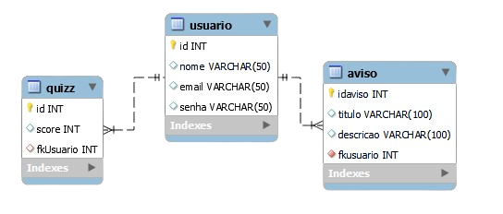
Banco de Dados

Slide 6


Ferramentas de Gestão
“A ORGANIZAÇÃO É PRIMORDIAL PARA A BUSCA PELA EXCELÊNCIA NO PROJETO”

Slide 7

Socioemocional
“SEGUIR EM FRENTE MESMO QUANDO ESTIVER DIFÍCIL”

Slide 8
Maiores dificuldades
MANEJO DO TEMPO
Superação
PRIORIZAÇÃO
ENTENDER O BACKEND
EVOLUÇÃO TÉCNICA
DO WEB DATAVIZ
COOPERATIVIDADE
CONFIANÇA EM MIM
CONEXÃO

Slide 9
RESILIÊNCIA
RESPONSABILIDADE
HONESTIDADE
BONDADE
AMOR
UM PROJETO,REPLETO DE
Valores

Slide 10
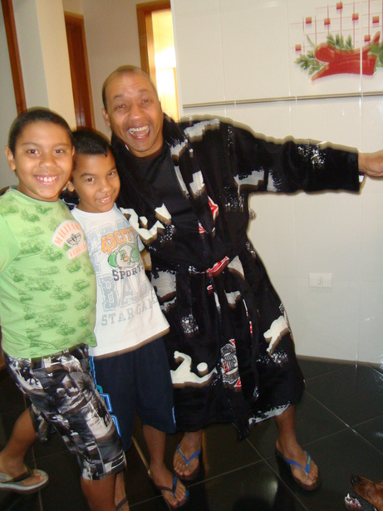
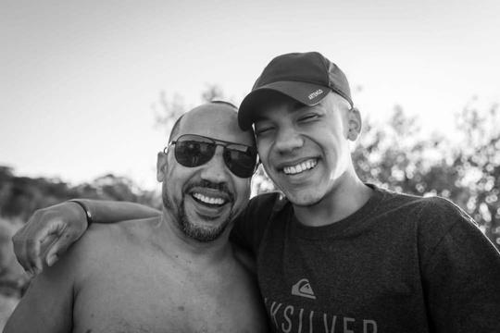
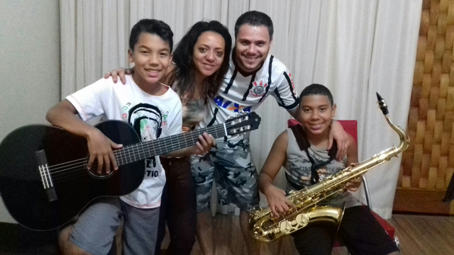
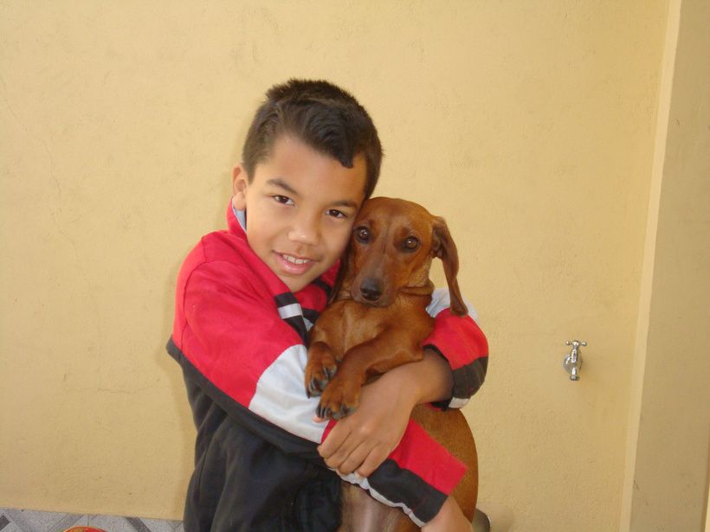
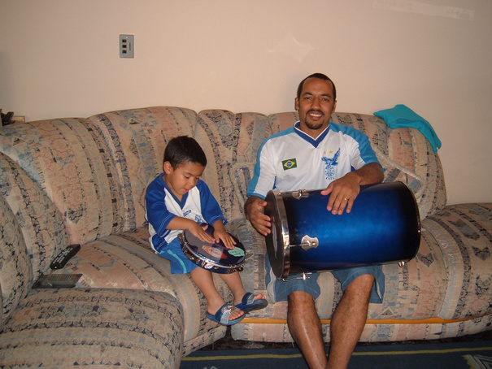
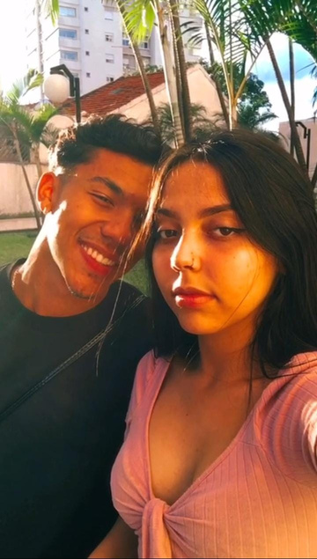
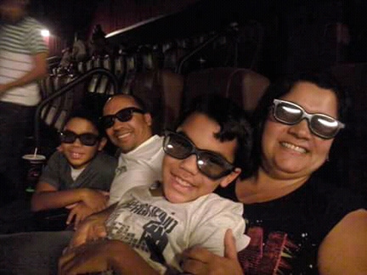
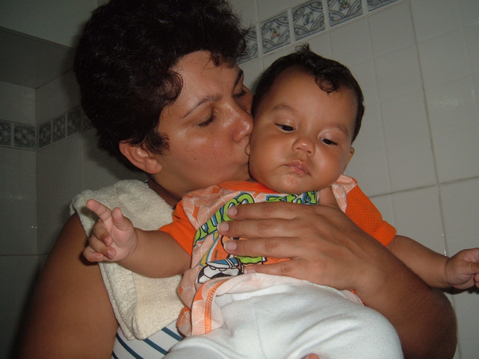
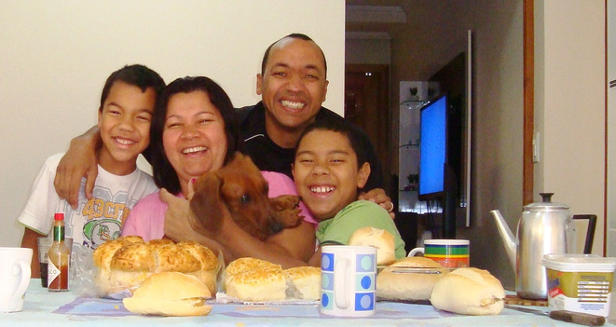
Agradecimentos

Slide 11
“O sucesso é a soma de pequenos esforços repetidos dia após dia"
Robert Collier
Obrigado pela atenção!

